Slide 1
Творчество детей и воспитателей младшей группы №1
Воспитатель 1 категории
С.М. Аксенова

Slide 2
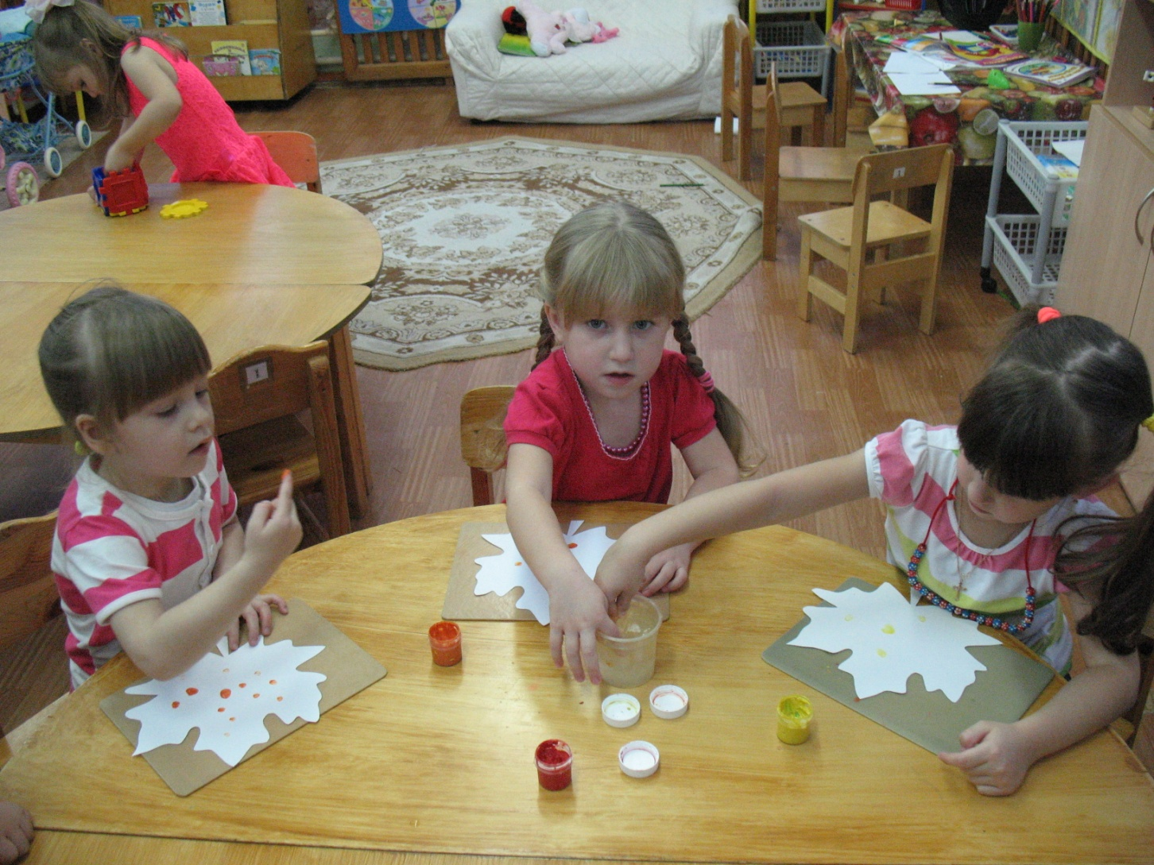
Изготовление подвесной конструкции

Slide 3
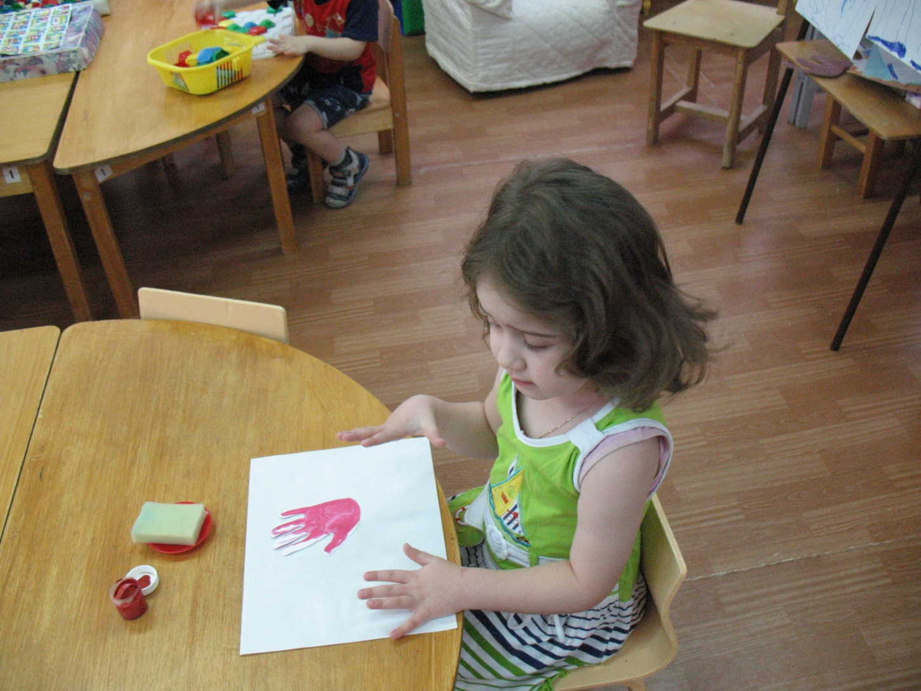
Ладошками рисовали осенние листочки

Slide 4
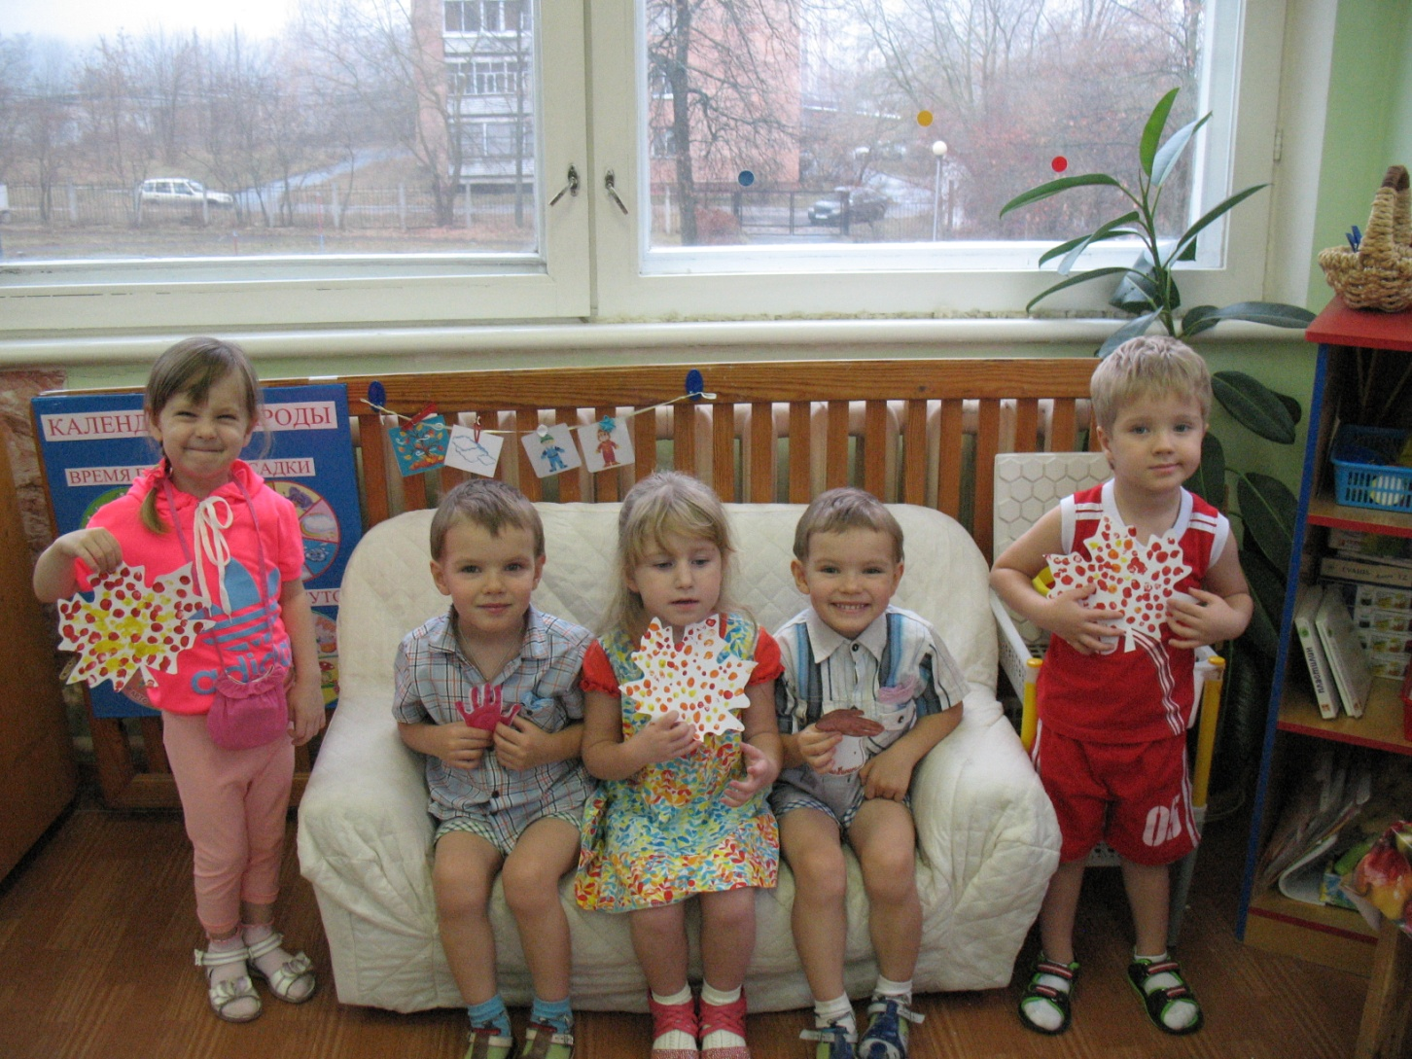
Вот такие разные листочки получились

Slide 5
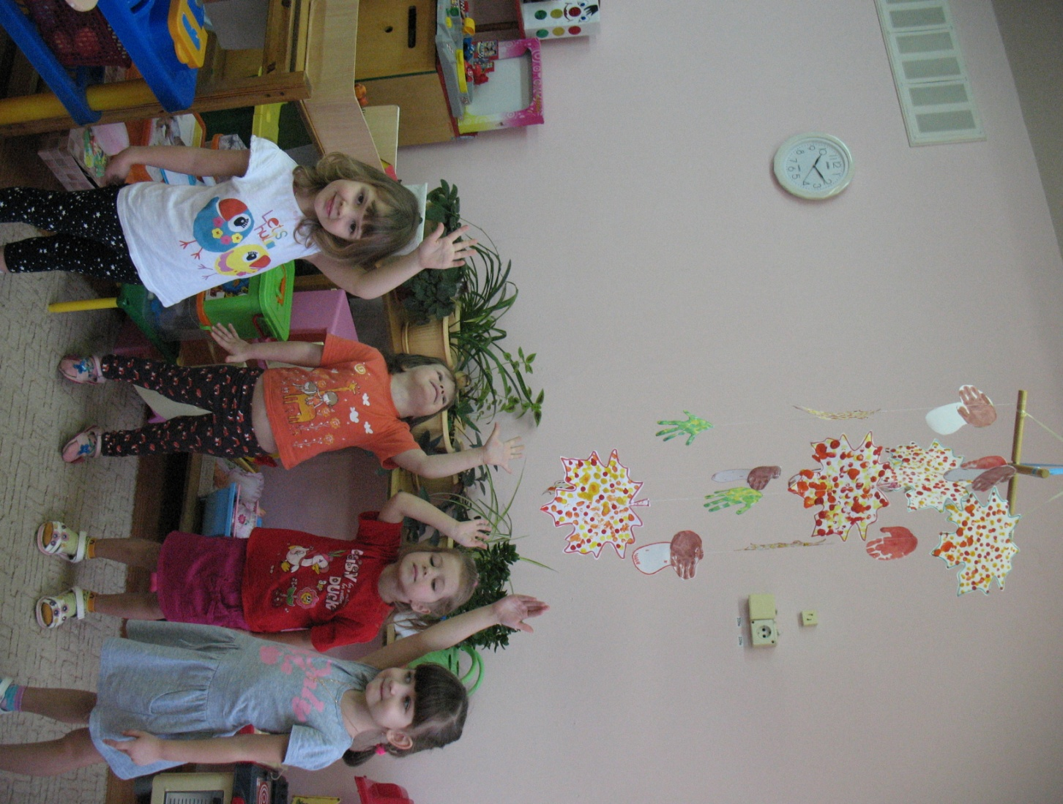
Получилась подвесная конструкция для украшения группы

